Slide 1
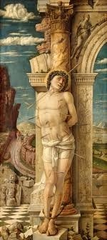
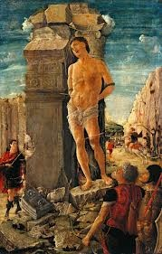
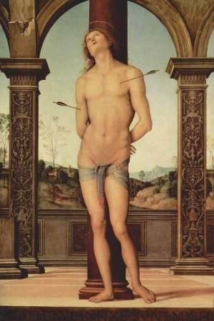
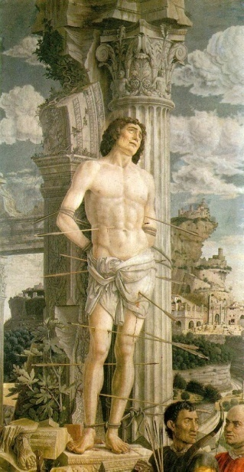
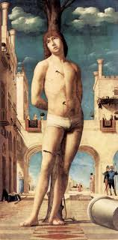
Le Martyre de Saint Sébastien

Slide 2
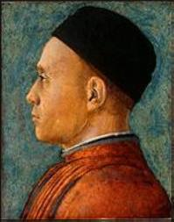
Description de l’auteur (durant la période du tableau, c’est-à-dire 1480 )
Saint Sébastien est le sujet de trois tableaux du maître de la Renaissance Italienne, Andrea Mantegna. L’artiste de Padoue vivait à une période de fréquentes épidémies de peste et saint Sébastien, qui a survécu à sa condamnation à mort par sagittation, était considéré comme un protecteur contre cette maladie. Lors de son long séjour à Mantoue, Mantegna résidait près de l’église dédiée à saint Sébastien.
http://fr.wikipedia.org/wiki/Saint_S%C3%A9bastien_%28Mantegna%29#Pr.C3.A9sentation
Sébastien Mantegna

Slide 3
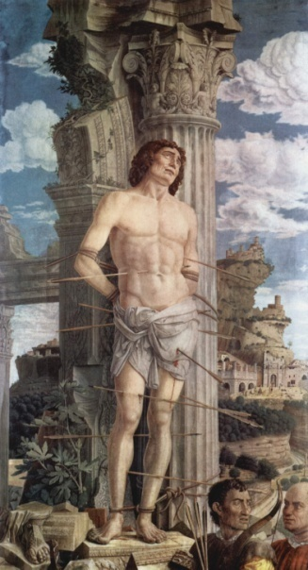
DESCRIPTION DU TABLEAU!
L’image illustre vraisemblablement le thème de l’athlète de Dieu inspiré par un sermon apocryphe de saint Augustin. Le saint, attaché à un arc antique est observé d’une perspective inhabituellement basse, choisie par l’artiste pour renforcer l’impression de solidité et de domination du sujet. La tête et les yeux tournés vers le Ciel confirment la fermeté de saint Sébastien dans la souffrance du martyr. À ses pieds, les deux archers créent un contraste entre l’homme de foi transcendante et ceux qui ne sont attirés que par des plaisirs profanes.
En plus du symbolisme, l’image est caractérisée par la précision de la représentation des ruines antiques et par les détails réalistes tels que ce figuier à côté de la colonne et l’anatomie du saint.
En arrière plan de ce Saint Sébastien du Louvre, on aperçoit les ruines antiques, décor classique des tableaux de Mantegna. Le chemin escarpé, les graviers et les grottes font référence à la difficulté d’atteindre la Jérusalem céleste, la ville fortifiée au somment de la montagne, au coin supérieur droit de l’image, décrite au chapitre 21 de l’Apocalypse de saint Jean.

Slide 4
Pourquoi a t-il peint une cité imaginaire ?
Sur cette place du marché (forum) on aperçoit en rouge encadré une colonne tombée et puis une ville plus récente du style médiéval un peu plus haut sur cette partie du tableau, ici en vert.
http://www.canaleducatif.fr/videos/art/2/mantegna/mantegna-le-st-sebastien.html

Slide 5
Quelle importance peut avoir l’arbre dans le tableau ?
Ici encadré en bleu se trouve un arbre mort qui semble faire écho à l’arbre où le St Sébastien des autre artistes le plaçait
Exemple celui-ci que l’on retrouve sur la 1 ère diapositive de ANTONNELO DE MESSINE en 1476 (en dernier effet)

Slide 6
Ce Diaporama vous est présenté par Corentin (5°5) et Henri (5°4)
FIN

